Slide 1
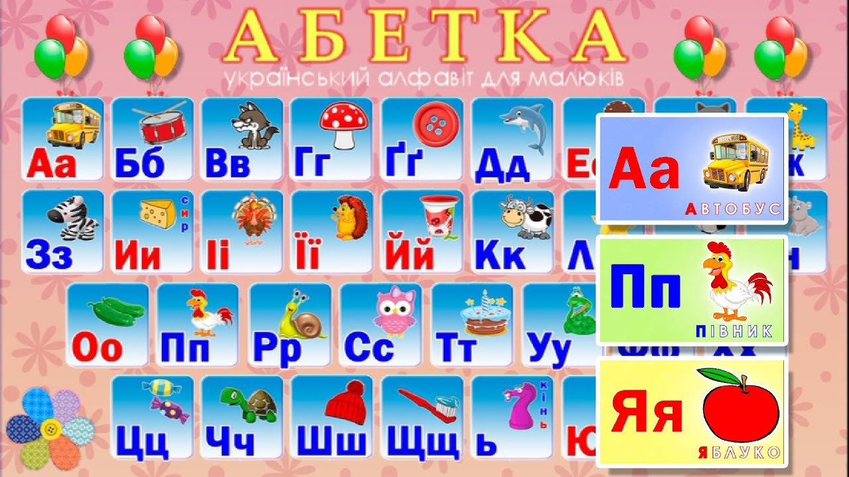
Навчання грамоти
Письмо
Букварний період
Урок 16
Написання малої букви а

Slide 2
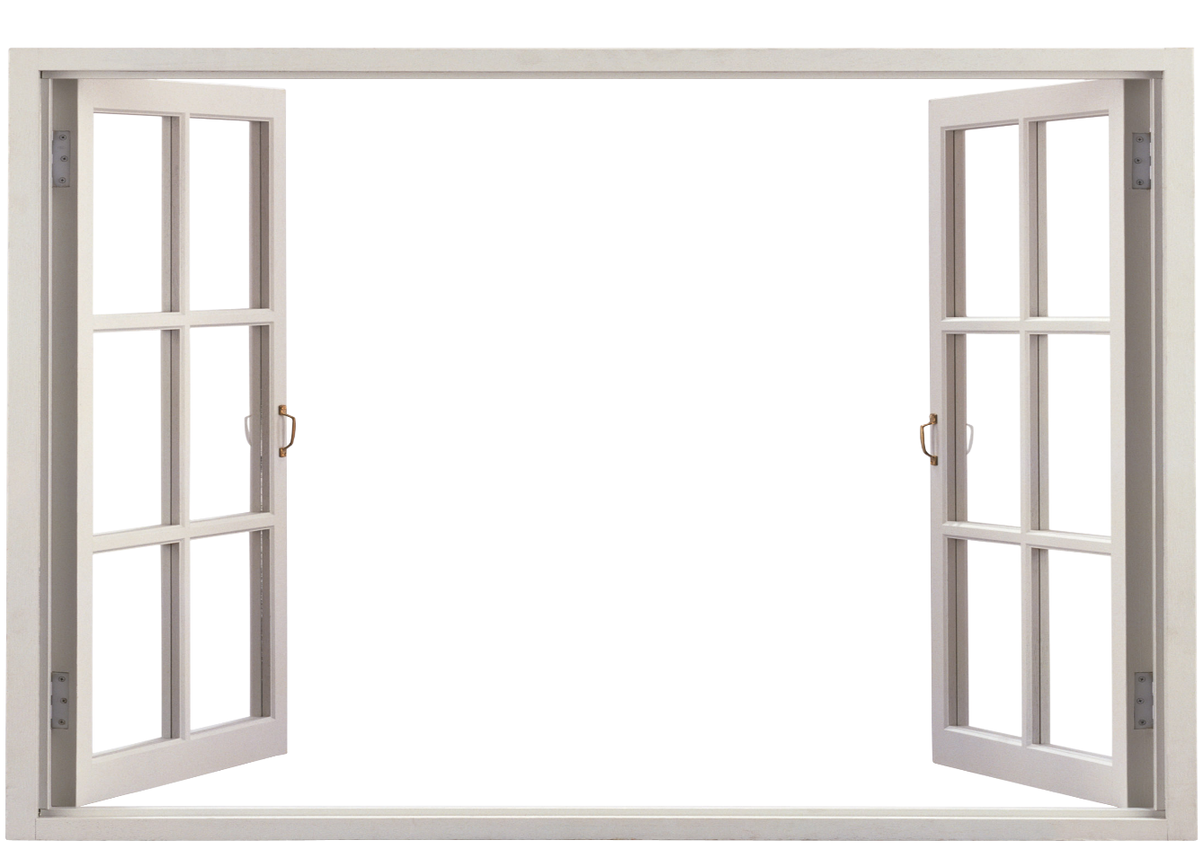



Організація класу
Вже закінчилась перерва
І дзвенить для всіх дзвінок.
Всі зібралися у класі?
Починаємо урок.
Приготуйте без мороки
Все, що треба до уроку.
Зошит, ручку, олівці.
Все готове? Молодці!

Slide 3
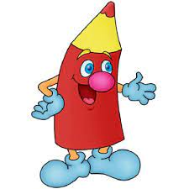
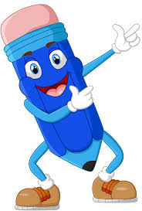


Налаштування на урок
Що пропонує кожен олівець, на твою думку? Чию пропозицію ти приймеш?

Slide 4


Послухай вірш про алфавіт
Веселе місто Алфавіт,
Йому сьогодні наш привіт!
До нього нам лягає путь —
У ньому літери живуть.
Живуть там літери в словах,
А кожне слово — звір чи птах,
Травиця чи барвистий цвіт.
Отож в похід за мною вслід!

Slide 5


Повідомлення теми уроку
Сьогодні на уроці письма ми також, як і на уроці читання почнемо знайомитися з абеткою,
з малою буквою а, навчимося її писати, з'єднувати букву а з короткою похилою лінією, з півовалом, з петлею.

Slide 6
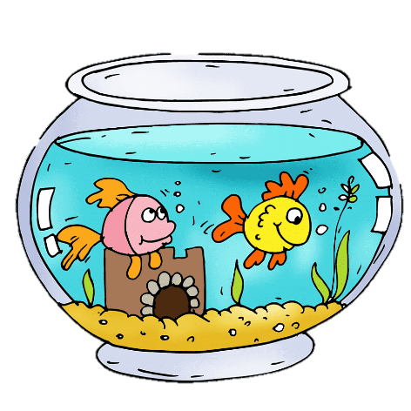

А про що мова буде іти далі - відгадай загадку.
Що за хатка – дивина?
З скла прозорого вона.
Табунцями, як у річці,
Рибки плещуться в водичці.
Акваріум
Акваріум – скляна ємність для утримання та розведення водних тварин і рослин.

Slide 7

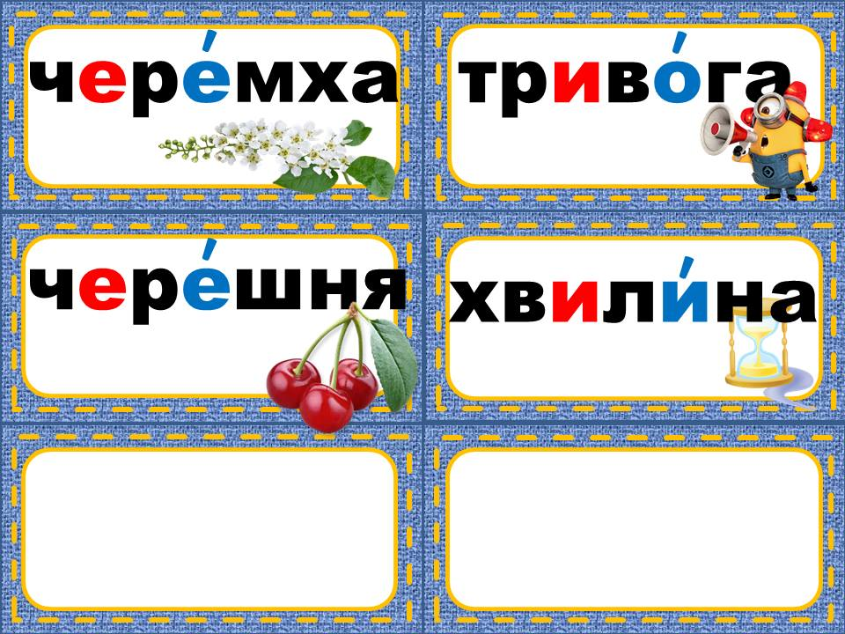
Словникова робота
Алфавіт
абетка
рибка
акваріум

Slide 8
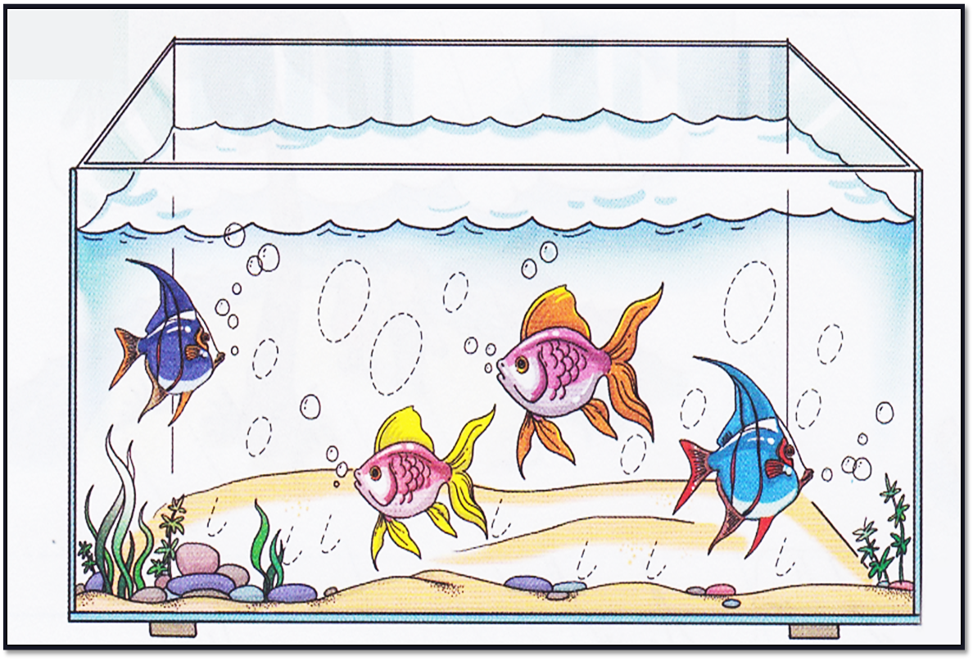

Що зображено вгорі сторінки зошита?
Розглянь малюнок. Кого і що ти бачиш? Скільки рибок плаває в акваріумі? Чи є у тебе акваріум вдома?
Знайди на малюнку відомі тобі елементи букв. Наведи їх.
Що вони нагадують?
Побудуй звукову схему слова акваріум.
Склади речення за поданою схемою.
Сторінка
19

Slide 9


Методика написання малої букви а.
З яких елементів вона складається?
Сторінка
19

Slide 10
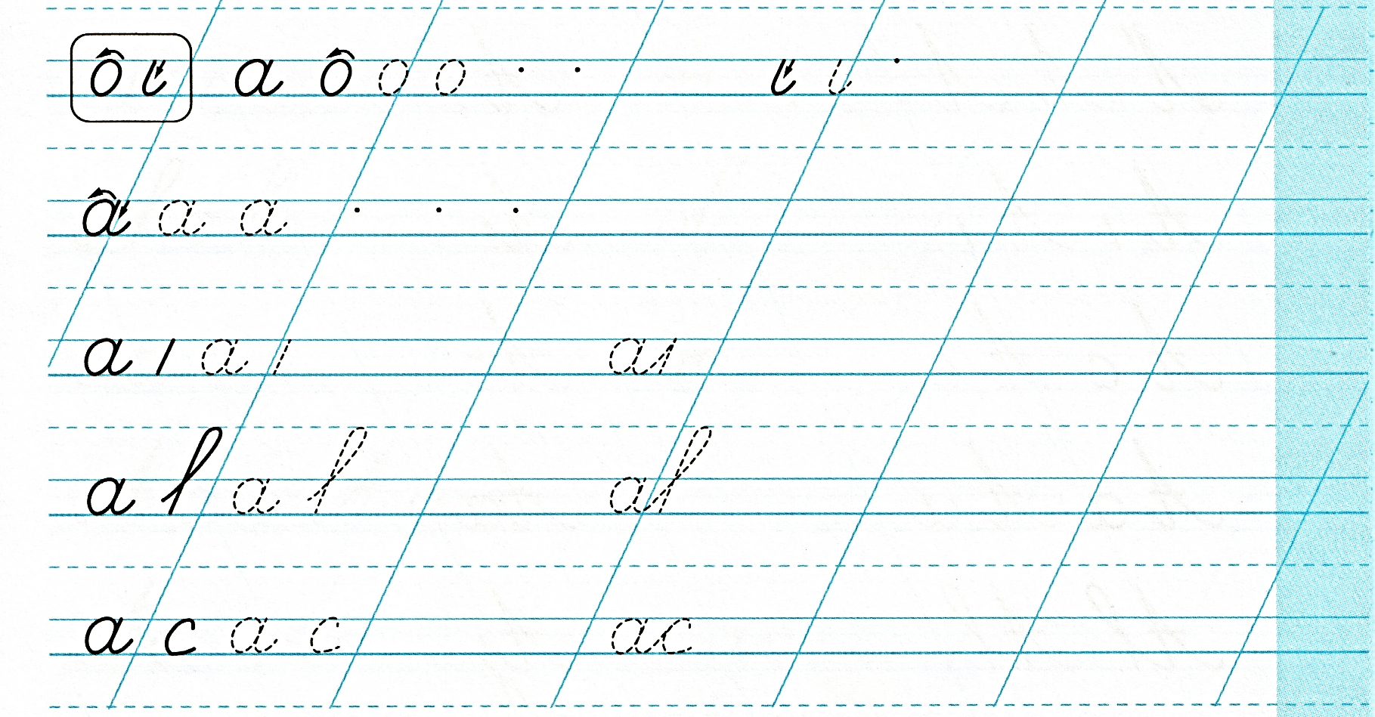

Що зображено посередині сторінки зошита?
Зошит.
Сторінка
19

Slide 11
Визнач, які елементи ти напишеш у першому рядку? Напиши елементи за зразком
Сторінка
19

Slide 12
Визнач, які елементи ти напишеш у другому рядку? Напиши елементи за зразком
Сторінка
19

Slide 13
Визнач, які елементи ти напишеш у третьому рядку? Напиши елементи за зразком
Сторінка
19

Slide 14
Визнач, які елементи ти напишеш у четвертому рядку? Напиши елементи за зразком
Сторінка
19

Slide 15
Визнач, які елементи ти напишеш у п’ятому рядку? Напиши елементи за зразком
Сторінка
19

Slide 16
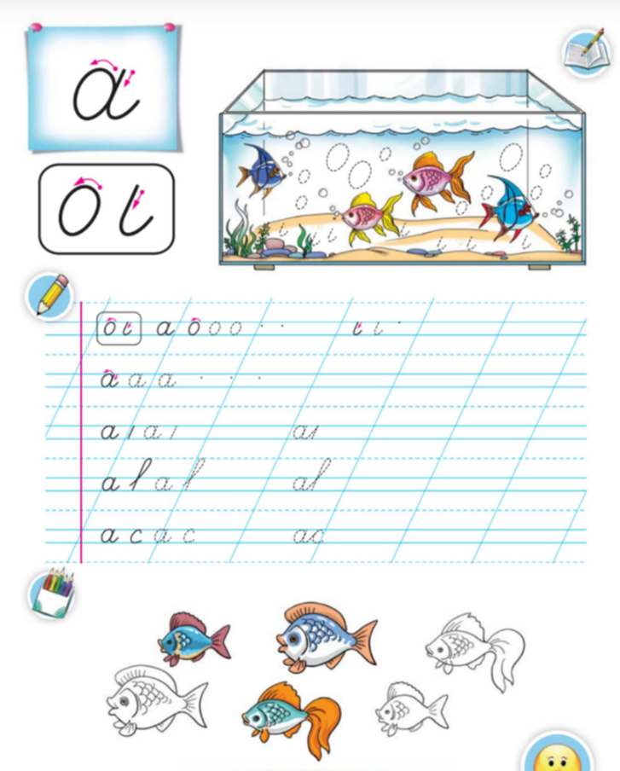
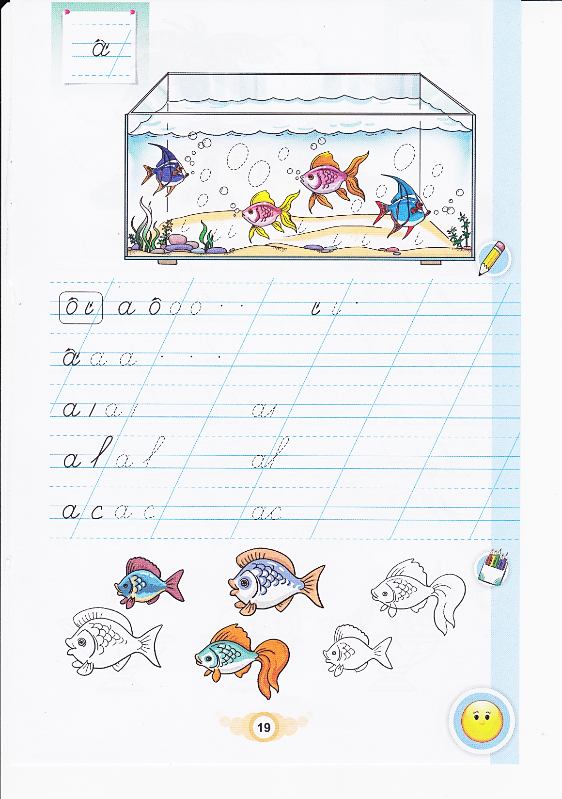
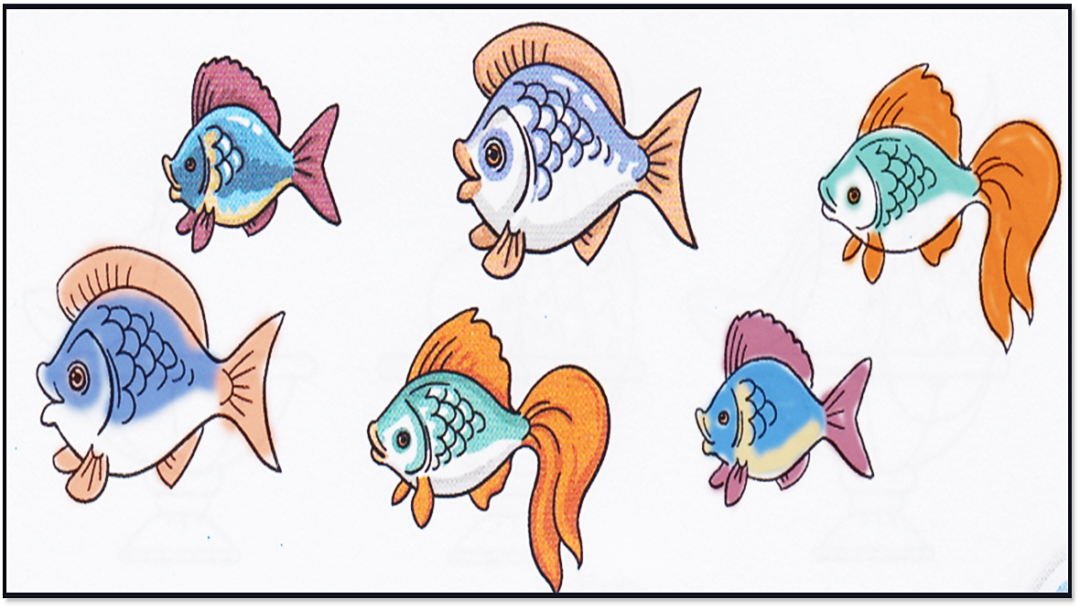

Побудуй звукову схему слова рибка.
Склади речення за поданою схемою.
Хто зображений внизу сторінки зошита?
Розглянь малюнок. Визнач, скільки рибок зафарбованих.
Знайди кожній зафарбованій рибці пару і зафарбуй так само.
Зошит.
Сторінка
19

Slide 17

Вправа «Мікрофон»
Яку букву вчилися писати?
Назви слова, які починаються з букви а.
Чи є буква а в словах рибка, вода; де вона знаходиться?

Slide 18
Рефлексія «Мій олівець»
Було цікаво!
Все було легко!
Маю почуття успіху!
Готовий/готова до нових знань

